Slide 1
ROZPAD SSSR A RUSKO NA PŘELOMU STOLETÍ

Slide 2
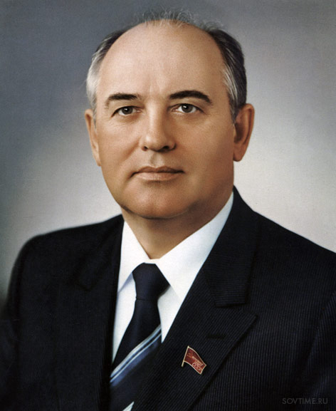
M. S. GORBAČOV

Slide 3
SPOLEČENSKÉ REFORMY
Glasnost’ – znamená „otevřenost“ v politickém smyslu. Termín označuje politiku maximální otevřenosti o činnosti státních orgánů a minimálního potlačování svobod slova a informací;
Přestavba – byla skupina ekonomických reformních kroků; úkolem perestrojky byla především restrukturalizace sovětské ekonomiky. Na ekonomické reformy perestrojky navazovaly také širší změny, vedoucí k demokratizaci společnosti

Slide 4
Vnitropolitické reformy:
Obnova místní samosprávy;
politický pluralizmus;
zformování právního státu, ve kterém bude dodržován princip oddělení výkonné, zákonodárné a soudní moci. Budou respektována občanská a politická práva obyvatel;
r. 1988 – vznik nového, nejvyššího státního orgánu „Съезд народных депутантов“ – Kongres lidových zástupců SSSR. Do ústavy byl včleněn v r. 1989 a jeho činnost skončila v r. 1991.

Slide 5
Nové politické zákony
Postupně vzniklo několik nových zákonů, které se týkaly:
Práv občanů na soudní odvolání proti správě;
svobody tisku a médií;
veřejných organizací;
volného pohybu a cestování do zahraničí;
z ústavy byly vyjmuty pasáže o protisovětské propagandě a sankcích v otázkách náboženských

Slide 6
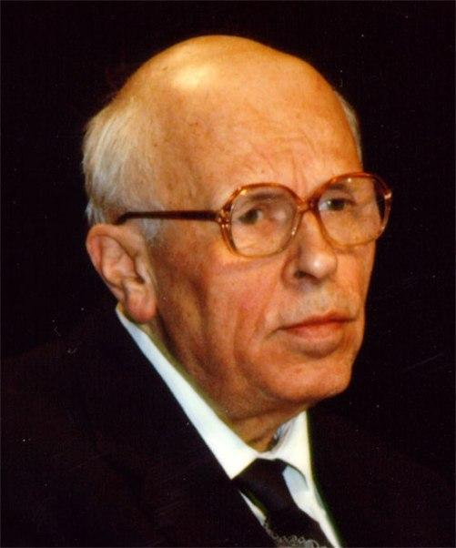
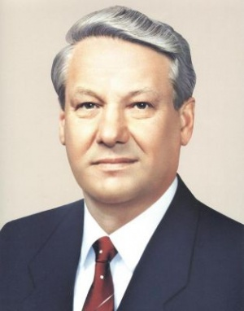
1. sjezd Kongresu lidových zástupců SSSR
(květen-červen 1989)
Na sjezdu se začala formovat opozice proti M. Gorbačovovi a jeho reformám. V čele této opozice stáli A. Sacharov a B. Jelcin.

Slide 7
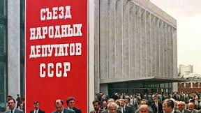
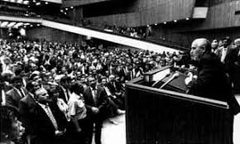
2. Sjezd Kongresu lidových zástupců SSSR (prosinec 1989)
Uznání nové demokratické platformy;
uznání pluralitního politického systému (soutěž politických stran);
zavedení nové politické funkce – prezident SSSR.

Slide 8
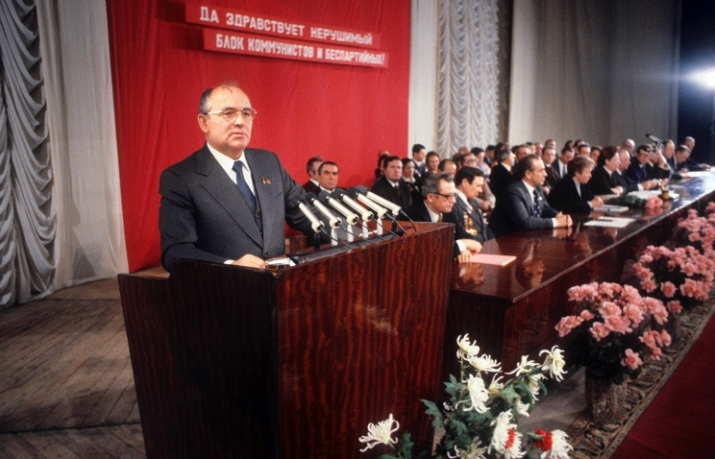
3. Sjezd Kongresu lidových zástupců SSSR (březen 1990)
Vypuštění 6. hlavy ústavy o vedoucí roli Komunistické strany;
prezidentské volby – M. Gorbačov získal 60%.

Slide 9
Krize společenských reforem
Přední představitelé Komunistické strany začali napadat reformátorské hnutí M. Gorbačova;
Kvůli nepopulárním opatřením a reformám postupně M. Gorbačov ztrácí popularitu jak mezi politiky, tak v celé společnosti;
postupně vzniká myšlenka na odstavení M. Gorbačova z funkce prezidenta.

Slide 10
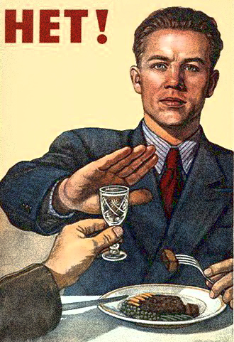
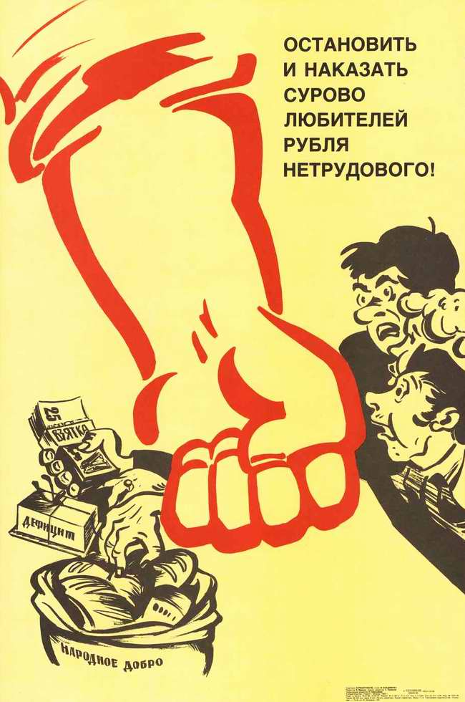

Slide 11
Ekonomická reforma
1987
Rozšíření pravomocí firem;
státní plánování bylo nahrazeno státními zakázkami;
v zemědělství kromě kolchozů a sovchozů dochází ke vzniku nových forem hospodaření – vznikají agrární kooperace, pronajímají se stávající podniky, začíná se objevovat farmářské zemědělství.
hlavním cílem ekonomických reforem byl přechod k tržnímu hospodářství;
postupně dochází k privatizaci státních podniků, bank, firem.

Slide 12
Dopady ekonomických reforem
Pokles produkce v průmyslu i zemědělství;
růst inflace;
rychlý pokles životní úrovně obyvatel;
ve finále se ukázalo, že reformy Gorbačova nebyly zcela promyšleny, prováděly se polovičatě a to vše vedlo ke krizi národního hospodářství

Slide 13
Zahraniční politika
Přechod na novou koncepci myšlení – snaha opustit myšlenku rozdělení světa na kapitalistický a socialistický;
hlavní priorita zahraniční politiky – společné řešení globálních problémů, společné budování jednotného evropského hospodářského trhu.

Slide 14
Vztahy SSSR - USA
Začínají pravidelná každoroční setkávání a jednání mezi nejvyššími představiteli obou zemí.
K prvnímu „oťukávacímu“ setkání došlo 19. 11. 1985 v neutrálním Švýcarsku poblíž Ženevského jezera. Prezident Reagana osobně přivítal Gorbačova. Došlo na procházku na břehu jezera a slavné posezení u krbu. Další den se jednalo na ambasádě SSSR;
v r. 1986 se nejvyšší představitelé USA a SSSR sešli v Reykjavíku. Místu setkání odpovídala i atmosféra. V okamžiku, kdy Gorbačov učinil pokus spojit počty jaderných hlavic s koncem programu tzv. hvězdných válek (SDI), tvrdě narazil. Právě tento program, který USA chránil před balistickými raketami, byl totiž Reaganovým trumfovým esem ve snaze „uzbrojit“ tehdejší sovětský kolos. Jednání byla neúspěšná.

Slide 15
Vztahy SSSR - USA
Ke třetímu setkání se sešla dvojice Bush–Gorbačov na Maltě 2. prosince 1989. Americký prezident se nacházel v mnohem výhodnější vyjednávací pozici. Komunismus ve východní Evropě byl jen několik týdnů nenávratně minulostí. Na palubě lodi Maxim Gorkij sovětský vůdce potvrdil, že USA nebudou zasahovat do probíhajících změn ve státech bývalých sovětských satelitů, podle Bushe obě země vstoupily do éry nových vzájemných vztahů. Tato schůzka je považována za ukončení období tzv. „studené války“

Slide 16
Cíle zahraniční politiky
Zrušení raket a střel středního a krátkého doletu;
odchod sovětských vojsk z Afganistánu;
obnova vztahů s Čínou;
odchod sovětských vojsk a zrušení jejich základen ze zemí „Východního bloku“;
dění a situace v SSSR přispělo a vedlo k pádu komunismu v zemích „Východního bloku“

Slide 17
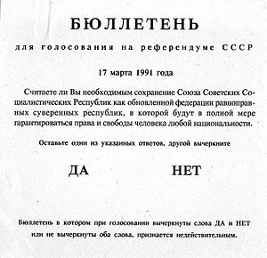
Suverenita některých svazových zemí SSSR
1990 – Lotyšsko, Litva, Estonsko (později se přidaly další svazové republiky) přijaly Deklaraci o státní suverenitě, která dávala moc a právo svazovým zákonům stát nad zákony SSSR;
1991 – referendum o odtržení těchto zemí

Slide 18
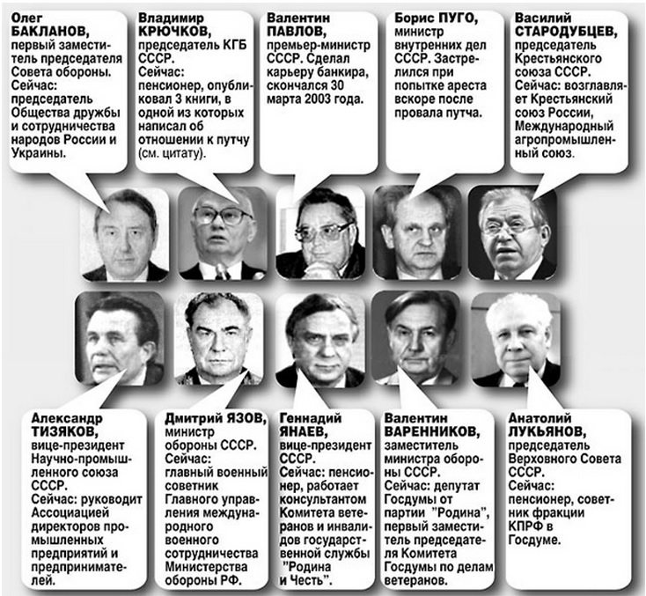
Pokus o státní převrat v srpnu 1991
Gorbačov trávil dovolenou se svojí rodinou na Krymu;
V Moskvě byl zřízen Státní výbor pro výjimečný stav SSSR (Государственный комитет по чрезвычайному положению – ГКЧП). V čele stál vedoucí tajné služby KGB Janájev.

Slide 19
Opatření Státního výboru pro výjimečný stav v SSSR
Zavedení výjimečného stavu v jednotlivých regionech SSSR;
zákaz činnosti opozičních stran;
zákaz shromažďování a demonstrací;
Kontrola nad činností medií.

Slide 20
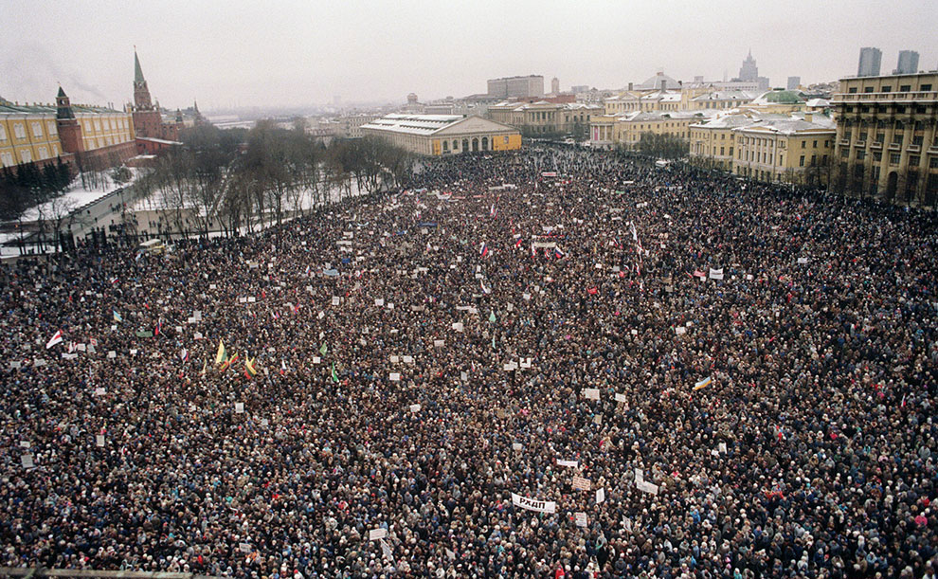
Odpor vůči Státnímu výboru pro výjimečný stav v SSSR
Do čela se postavil B. Jelcin, prezident RSFSR;
členové státního výboru byli uvězněni;
Jelcin vydal nařízení o zákazu činnosti Komunistické strany na území Ruska

Slide 21
Počátek rozpadu SSSR
Litva, Lotyšsko, Estonsko oznámili odchod ze SSSR;
Sjezd Kongresu lidových zástupců SSSR oznámil rozpuštění;
v prosinci 1991 čelní představitelé Ukrajiny, RF a Běloruska (L. Kravčuk, B. Jelcin, S. Šuškevič) oznámili rozpad SSSR. Současně s tím byl oznámen vznik nové organizace Společenství nezávislých státu (SNS). Tato organizace zahrnovala 9 z 15 bývalých svazových republik Sovětského svazu, jednalo se o volný svazek postsovětských států s nově získanou samostatností;
Organizace nemá příliš nadstátních pravomocí, její význam je tak spíše symbolický ve smyslu návaznosti na SSSR. Působnost SNS se omezuje víceméně na koordinaci společných obchodních, finančních, legislativních a bezpečnostních otázek. Nejvýznamnější dohodou uskutečněnou v rámci SNS bylo vytvoření společné zóny volného obchodu členských zemí.

Slide 22
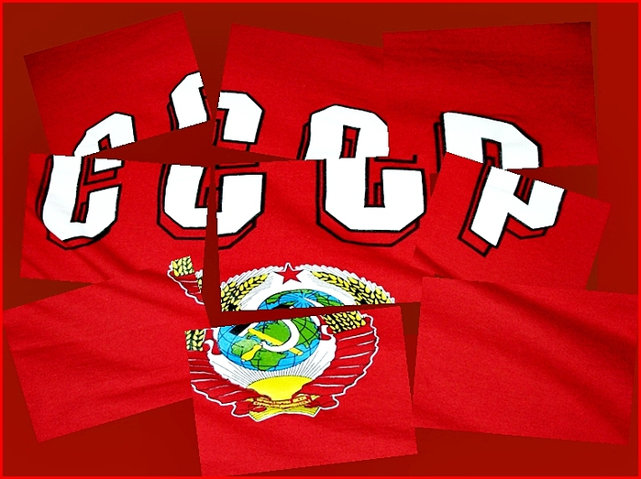
Rozpad SSSR
25. 12. 1991 rezignoval M. Gorbačov na post prezidenta SSSR;
26. 12. 1991 se definitivně rozpadl SSSR na Ruskou federaci a dalších 14 postsovětských republik.

